Slide 1
人资项目
员工管理(一)

Slide 2
封装一个通用的工具栏
页面的基本布局结构
员工列表数据的请求
分页功能

Slide 3
封装一个通用的工具栏
一
在后续的业务开发中，经常会用到一个类似工具栏，作为公共组件，进行一下封装
讲解封装第三方组件的方法

Slide 4
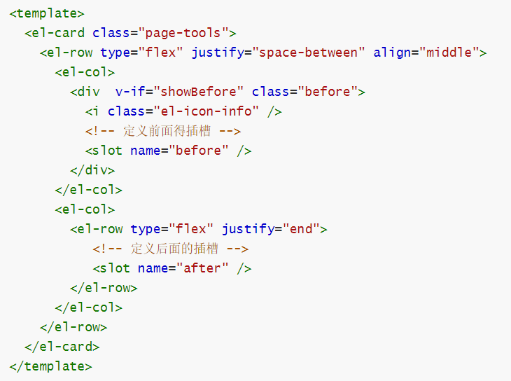
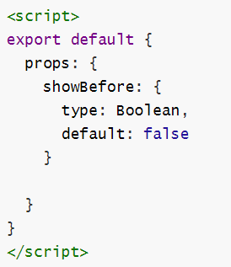
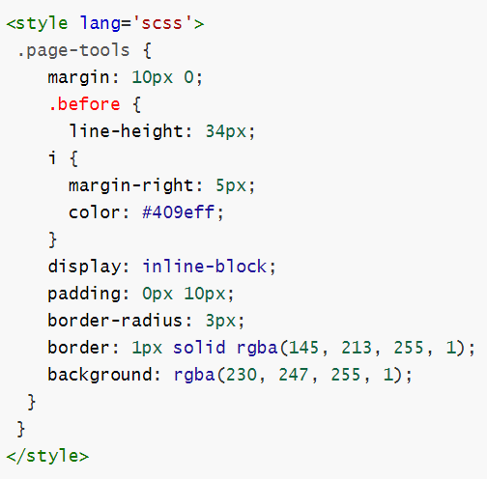
组件 `src/components/PageTools/index.vue`

Slide 5
组件统一注册
为了方便所有的页面都可以不用引用该组件，可以进行全局注册
1. 如何注册一个全局组件?
2. 如果有很多全局组件怎么办?
3. 像饿了么这些组件库是怎么进行大量组件的注册的
Vue.use() 插件注册机制

Slide 6
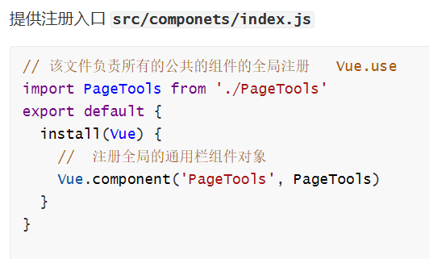
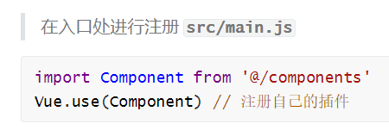
这样写的好处在于, 如果编写类似饿了么之类的组件库, 供别人使用, 你只需要维护自己的 install 方法, 别人引入使用, 只需要 Vue.use 即可, 侵入性更小

Slide 7
员工列表基本布局结构
二
调用注册好的工具栏组件
基本表格布局和分页组件

Slide 8
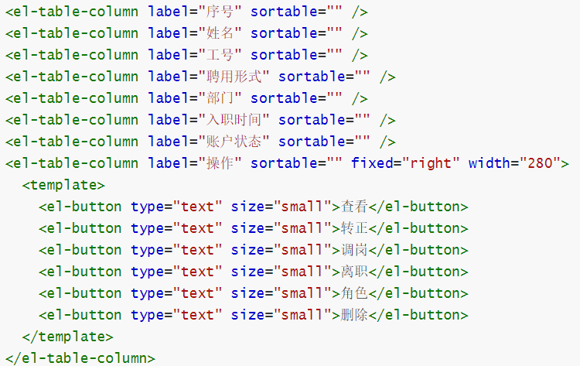
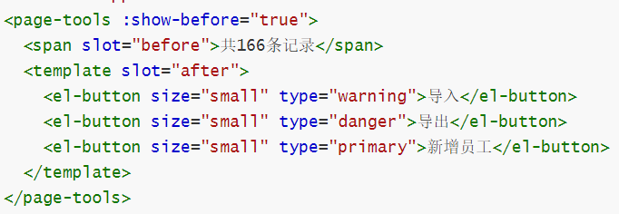
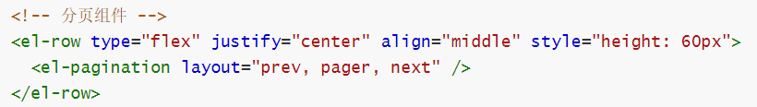

Slide 9
员工列表数据的请求
三
封装 api 请求
获取数据
绑定表格数据

Slide 10
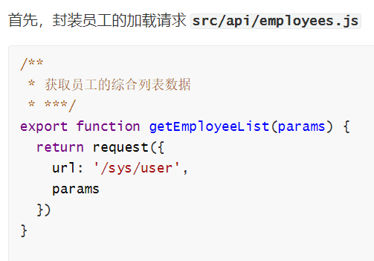
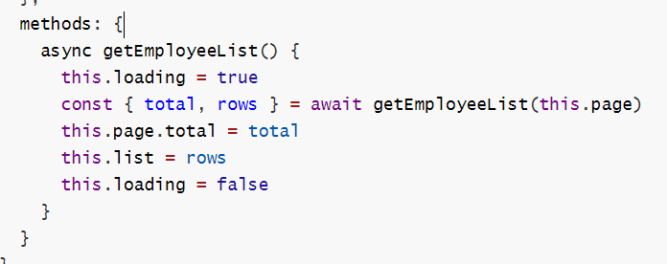
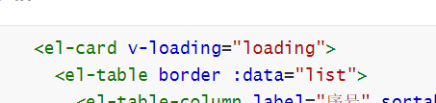
接着发送数据请求
其中 loading 可以绑定在 el-card v-loading 指令上控制加载状态

Slide 11
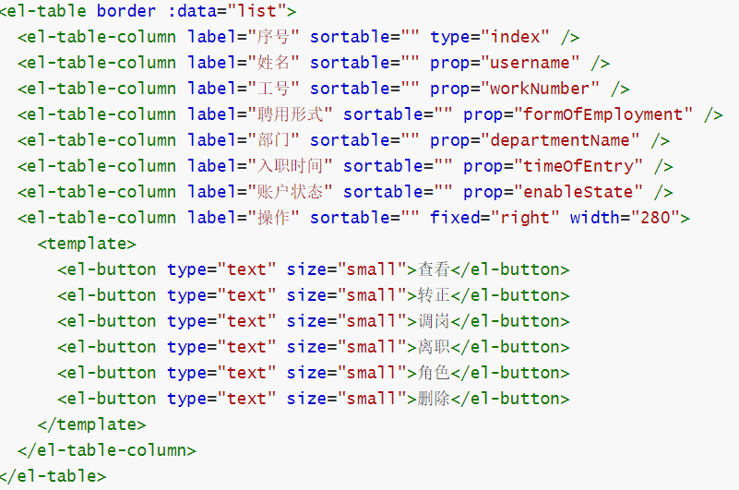
绑定表格数据

Slide 12
员工数据分页功能
四
分页参数
分页显示逻辑
分页功能实现

Slide 13
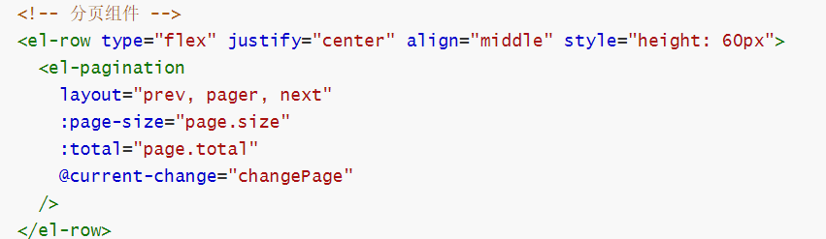
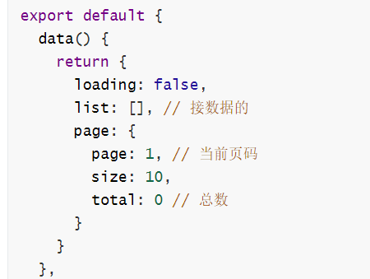
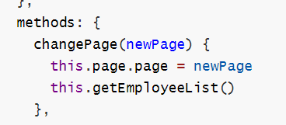
绑定分页组件
data 中声明数据管理翻页参数
处理翻页逻辑

